Slide 1
Initiation à la profession
420-0Q4-SW
Tableurs (Excel, partie 1)

Slide 2
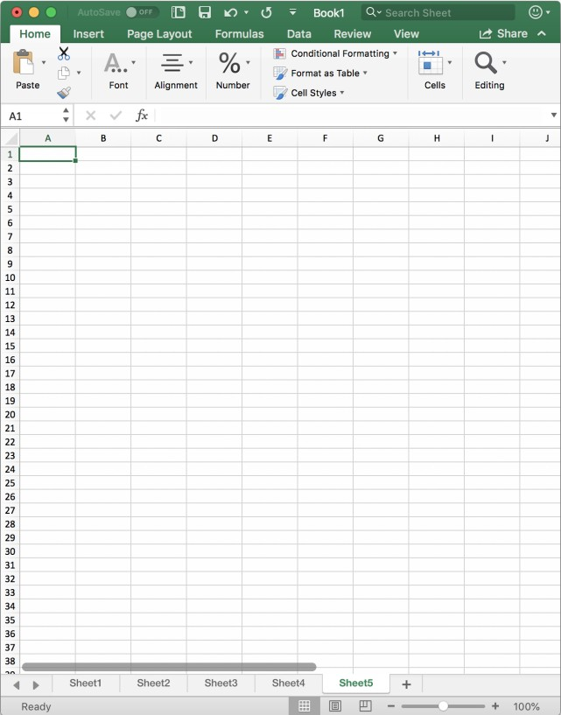
Tableurs
Initialement surtout utilisé en comptabilité, finance et statistique.
Ces outils puissants sont maintenant accessibles à tous pour manipuler des données en tout genre.
Permet de :
  Stocker
  Organiser
  Analyser des données sous forme de tableau
Rend facile la manipulation des données par
  l’utilisation de formules et fonctions mises à jour en temps réel.
Lorsque les valeurs changent, le résultat est recalculé automatiquement.

Slide 3


Introduction à Microsoft Excel
Tableurs de la suite Microsoft

Slide 4
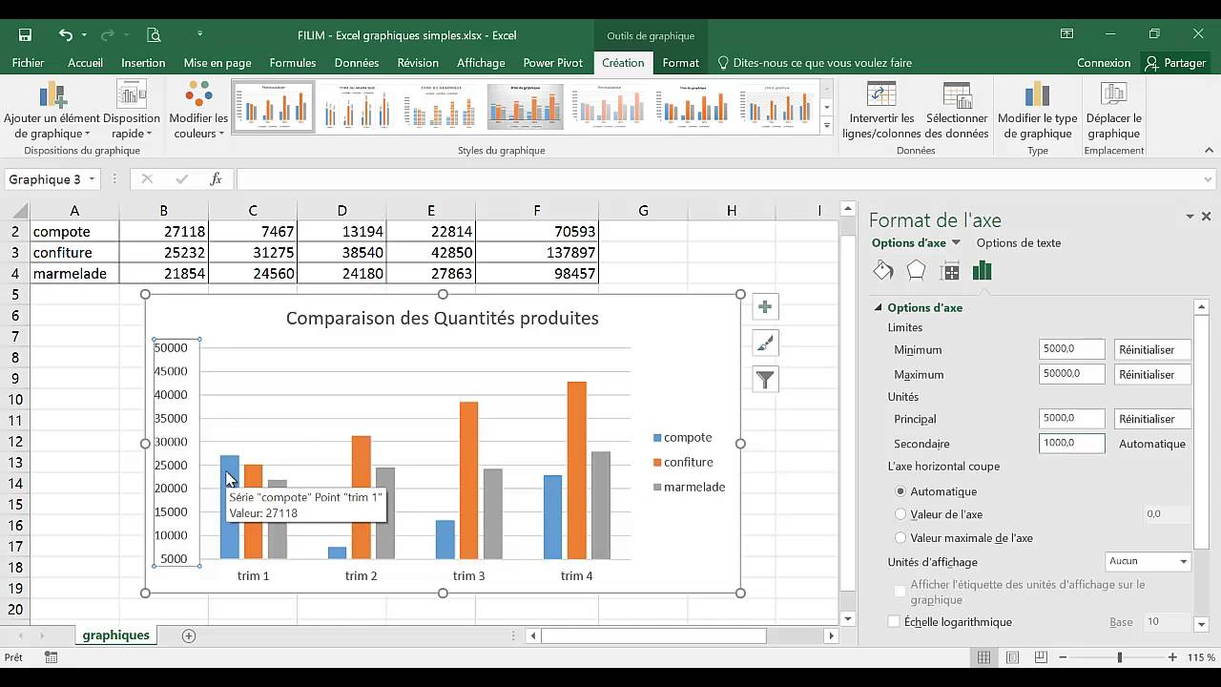
Excel
Cellules personnalisables
Formules → =(B1+C1)*D1/E1
  Permet d’appliquer des opérations mathématiques et traitements à nos données
  *Priorité des opérations
Fonctions → =SI(B1=0;false;true)
  Formules intégrées à Excel
Diagrammes
  Représentation graphique des données

Slide 5
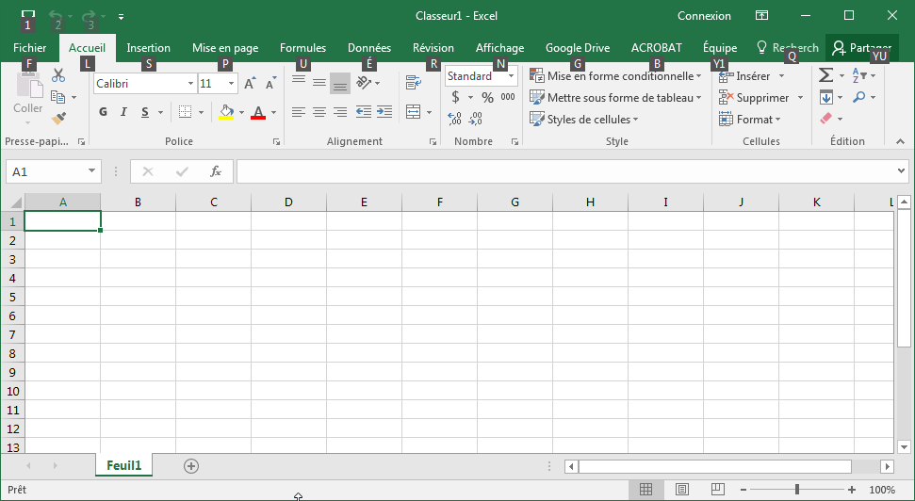
Éléments visuels
Barre de formule / valeur de la cellule active
Zone de nom
Cellule active (sélectionnée)
Onglets de feuille
Bouton Nouvelle feuille
Barre d'état

Slide 6
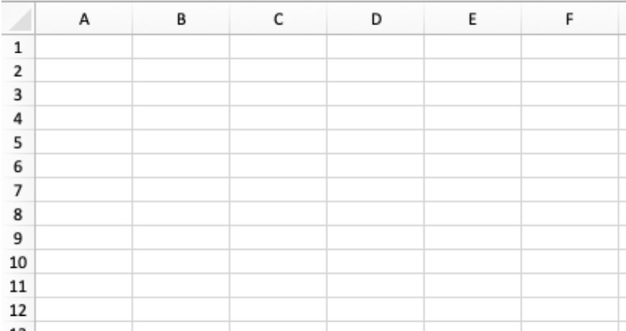
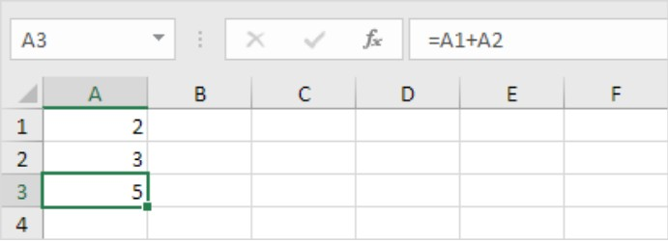
cellule
Colonnes
Grille
  Colonnes → Lettres
  Lignes → Nombres
Cellule ➔ Combinaison de l’intersection
  Colonne = A
  Ligne = 3
  Cellule = A3
Lignes

Slide 7

Options de base
Pourcentage
Nombre de décimales
Mise en forme des valeurs
  Type de valeur
  Format de police → Word
  Taille de la colonne
    Éviter de « tronquer » une valeur
      → une valeur numérique tronquée ne pourra pas s’afficher correctement et sera remplacé par #####
Ajouter des couleurs / bordures
Feuilles → Divisé les informations par « groupe » / éviter de surcharger une vue
Style monétaire
Séparateur de millier

Slide 8
Saisie de données
La cellule doit être active pour saisir une donnée
Une cellule peut contenir deux types de données :
  une valeur
  une étiquette (texte) → * attention au texte tronqué * → option retour à la ligne
Une valeur peut être
  un nombre
  une formule
  une date
  une heure
  une fonction
Une valeur est toujours alignée à droite par défaut
Une étiquette est toujours alignée à gauche par défaut
Astuce:
Pour afficher un nombre comme une étiquette,
ajouter une apostrophe ( ' ) devant ce nombre.

Slide 9
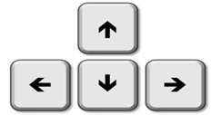
Raccourcis claviers
Validation entrée de donnée : 3 méthodes
  [Entrée] → Se déplace dans la cellule dessous
      Lorsqu’on modifie une ligne complète
        → retomberas à la première cellule de la ligne
  [Tab] → Se déplace dans la cellule à droite
  [Flèche] → Se déplace dans la direction de la flèche
  Astuce :
    Pour modifier rapidement une cellule sélectionnée, il suffit d’appuyer sur la touche F2.
Sélectionner des cellules multiples
  [MAJ] + [Flèche]
  [CTRL] + souris ; si non adjacentes
  Ligne entière / Colonne entière → cliquer sur l’entête

Slide 10
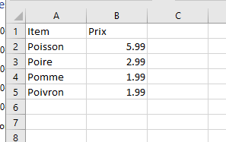




Types de pointeurs
Normal ou En croix:
  Sélectionner une cellule ou une plage
De déplacement:
  Change l'emplacement d'une cellule ou d'une plage
Poignée de recopie:
  Remplir automatiquement des cellules adjacentes en fonction du contenu
En I:
  Modifie le contenu de la barre de formule

Slide 11
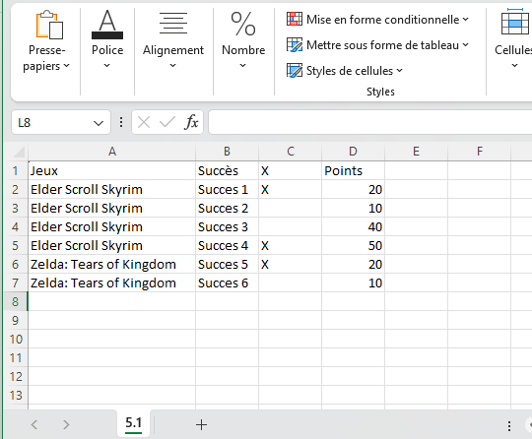
Exercice 5.1 :
Reproduire
Créer un nouveau fichier Excel appelé « 5-Exercices ».
Reproduire l’exercice 5.1 dans ce fichier
Renommez la feuille « 5.1 »
Entrer les informations de la ligne 1
  Jeux
  Succès
  X
  Points
Entrez dans la cellule A2
  « Elder Scroll Skyrim »
Déplacez-vous vers la cellule A3
  Commencer à écrire « Elder »
  Vous devriez avoir comme suggestion « Elder Scroll Skyrim »
  Utilisez la touche « Enter » ou « tab » pour accepter la suggestion et passer à la cellule suivante.
  Essayez les 2, quelle est la différence?
Complétez les informations
  Vous devriez remarquer que l’alignement des étiquettes et des valeurs numériques sont différentes par défaut.

Slide 12
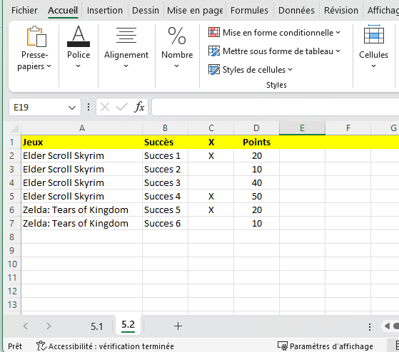
Exercice 5.2 :
Reproduire
Trouver comment faire une copie de votre feuille 5.1 vers une nouvelle feuille.
Renommez cette nouvelle feuille « 5.2 ».
Changement l’alignement de la colonne C et D pour avoir le texte centré.
Sélectionnez la ligne 1 entière et mettre le fond jaune.
Mettre en gras la ligne 1 entière avec le raccourcis clavier.
Entrez « D3 » dans la zone de nom, qu’est-ce qui apparait dans la barre de formule?

Slide 13
Protéger les feuilles de calcul et les classeurs
Pour protéger les données importantes:
  verrouiller des cellules sélectionnées
    afin que d’autres utilisateurs puissent voir les données, mais sans pouvoir les modifier.
  Par défaut, verrouille toutes les cellules,
    mais n’entre en action que lorsque nous l’activons avec le mécanisme de protection de la feuille.
Une stratégie de protection habituellement mise en œuvre :
  Déverrouiller les cellules qui contiennent les données destinées à être modifiées .

Slide 14
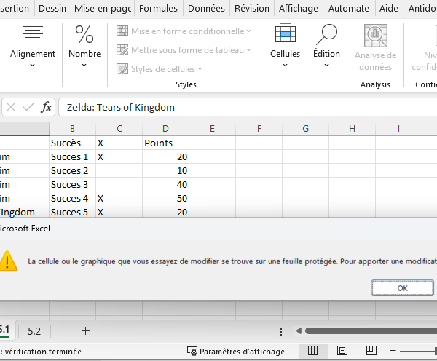
Exercice 5.3 :
Reproduire
À partir de la feuille « 5.1 » déjà commencée.
Déverrouillez les cellules de la colonne « X » sauf celle de la ligne 1.
Verrouillez la feuille 5.1
Essayez de modifier les valeurs de la colonne A.
Essayez de modifier les valeurs de la colonne C.

Slide 15
Formules et fonctions Excel

Slide 16
Formules Excel
Les formules font la puissance d'Excel
Une formule commence par "="
Les formules arithmétiques utilisent une ou plusieurs cellules et opérateurs
Les opérateurs disponibles sont les suivants
  Addition (+)
  Soustraction (-)
  Multiplication (*)
  Division (/)
  l’Exposant (^)
** Attention : la priorité des opérations est appliquée dans une formule Excel **

Slide 17

Fonctions Excel
Formules prédéfinies pour effectuer facilement des calculs complexes
  Aide → Outil analyse rapide
Informations nécessaires: =[NOM]([argument1]; [argument2])
  Nom de la fonction
  Arguments: varie selon le besoin
    Opérateurs
    Cellules ou valeur
Exemple : =SOMME(B4:B12) → 1 seul argument pour cette fonction
  La fonction SOMME prend comme argument une plage de cellules, et elle en fait la somme.
Attention : Certaines fonctions sont sensibles à la langue du logiciel
  Ex: somme en anglais → =SUM(B4:B12)

Slide 18
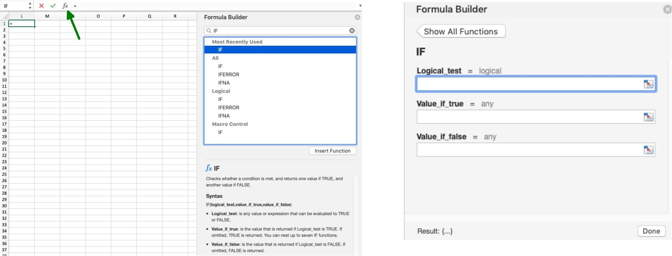
Fonctions : Formula Builder
Utiliser les formules et fonctions

Slide 19
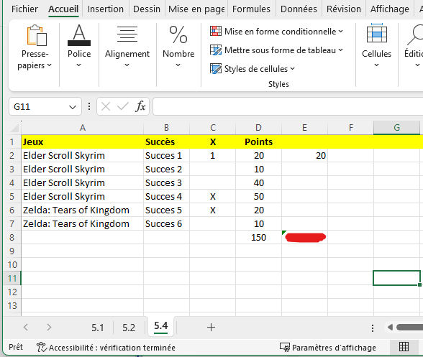
Exercice 5.4 :
Reproduire
Dupliquez la feuille 5.2 dans une nouvelle feuille « 5.4 »
Ajouter un nouveau titre à la ligne 1 « Score ».
Modifier la valeur de C2 pour « 1 ».
Dans la cellule E2 faites le calcul de la valeur du succès.
Dans la cellule D8, faites la somme de tous les champs D2 à D7.
Dans la cellule E8, faites la somme de tous les champs de la colonne.
  Que se passe-t-il?
  Pourquoi?
?

Slide 20
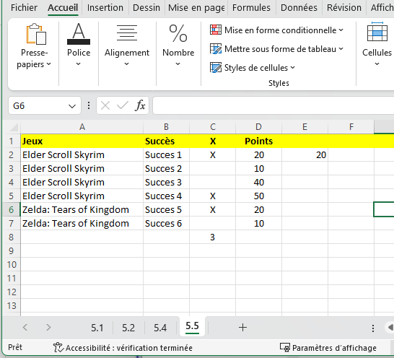
Exercice 5.5 :
Reproduire
Dupliquez la feuille 5.2 dans une nouvelle feuille « 5.5 »
Dans la cellule E2: Créez une formule qui vérifie si la case C2 contient un X si oui la valeur sera celle de D2 autrement la valeur sera de 0.
Dans la cellule C8: Créez une formule qui comptabilise le nombre de X dans la colonne (sans compter l’en-tête).

Slide 21
Références
Depuis que l’on a vu les formules, nous utilisons les références des cellules telles que A2, C12, etc.
  Exemple : =A2 * B2 * 1.14975
L’utilisation des noms de cellule s’appelle des références
Ainsi le terme référence sert à référer à une cellule donnée

Slide 22
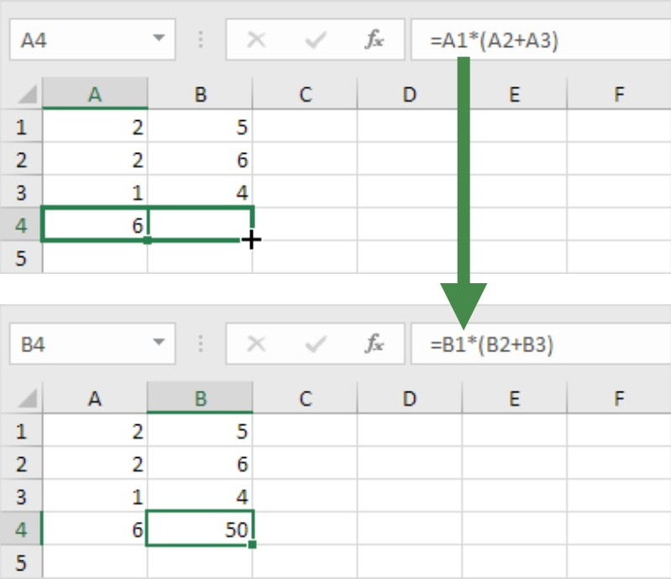
Relatives vs absolues : Transposition de formule
Référence relative par défaut
  → Excel prend en compte la position de la cellule et non la cellule elle-même
  Permet de déplacé / copié nos formules qui « s’adapteront » à leur contexte
Référence absolue → ignore le contexte et garde la cellule indiquée
  Ajouter « $ » devant l’indicateur absolue
  EX:
    $A1 → La ligne resteras fixe, mais la colonne sera relative
    A$1 → La ligne sera relative, mais la colonne restera fixe
    $A$1 → la ligne et la colonne sont fixe

Slide 23
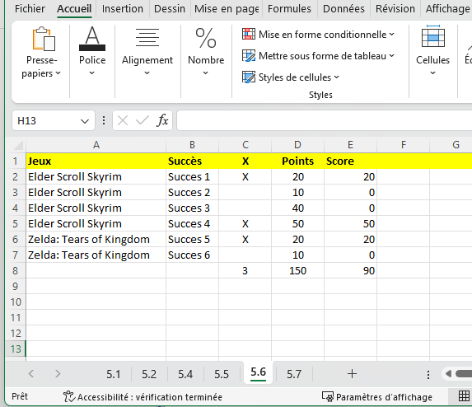
Exercice 5.6 :
Reproduire
Dupliquez la feuille 5.5 dans une nouvelle feuille « 5.6 »
Copier la formule de E2 pour le reste des lignes.
Ajouter le total des colonnes dans D8 et E8

Slide 24
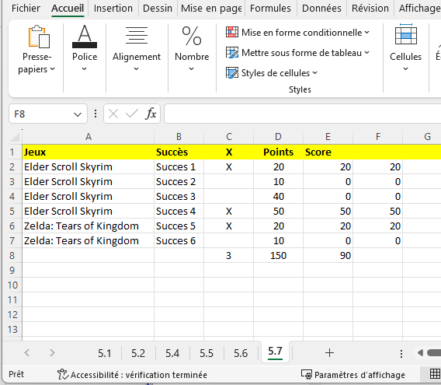
Exercice 5.7 :
Reproduire
Dupliquez la feuille 5.6 dans une nouvelle feuille « 5.7 »
Copier la formule E2 vers F2.
Pourquoi le résultat est différent?
Corriger la formule de la Colonne E2 pour la copier de nouveau et que le résultat reste le même.
Copier ensuite la formule de F2 vers le bas, et le comportement doit être le même que la colonne E.

Slide 25
Mise en forme conditionnelle
La mise en forme conditionnelle permet de mettre en valeur automatiquement des cellules qui contiennent des valeurs spécifiées selon une ou des conditions
Se retrouve dans le groupe « Style »→ Mise en forme conditionnelle…
Voir toutes les mises en forme existantes :
  Style → Mise en forme conditionnelle → Gérer les règles

Slide 26
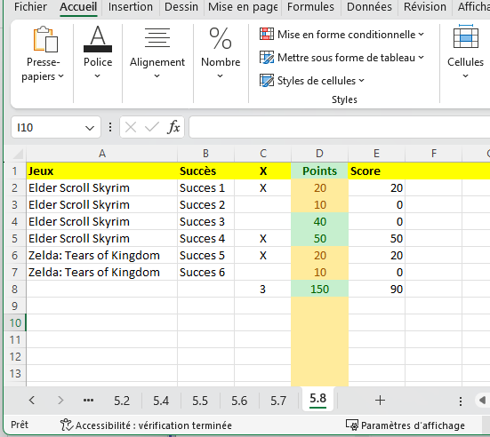
Exercice 5.8 :
Reproduire
Dupliquez la feuille 5.6 dans une nouvelle feuille « 5.8 »
Appliquez une mise en forme conditionne sur la colonne D
  Si le nombre est > 30 afficher en vert
  Si le nombre est < 30 afficher en jaune
Bonus :
  Ne pas prendre en compte l’en-tête

Slide 27
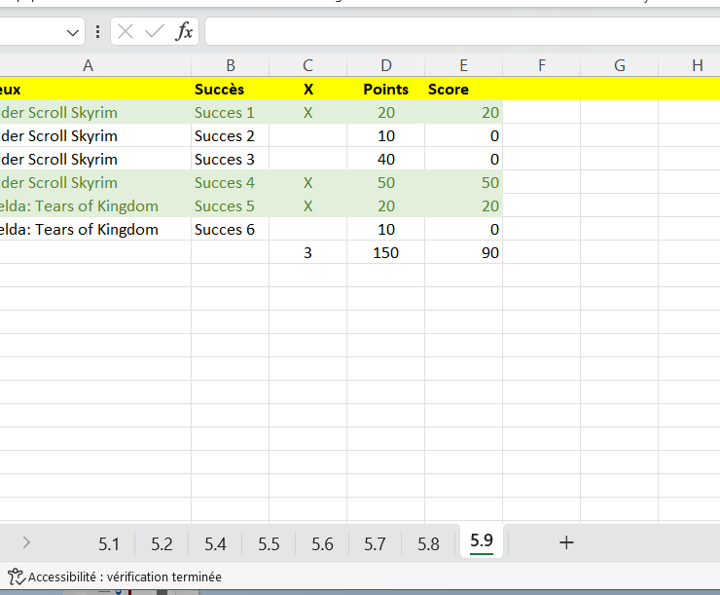
Exercice 5.9 :
Reproduire
Dupliquez la feuille 5.6 dans une nouvelle feuille « 5.9 »
Ajoutez une mise en forme conditionnelle qui met la ligne en vert lorsque la colonne X contient un X.

Slide 28
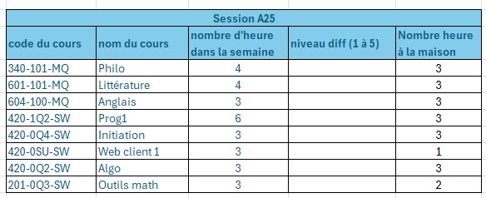
Exercice 5.10: organisation
À partir des informations de votre session, créer un tableau Excel avec les informations suivantes pour chacun de vos cours :
Code de cours
Nom de cours
Nombre de périodes dans la semaine
Niveau de difficulté selon vous
Nombre d’heure prévu d’être faites à la maison
Ajouter des couleurs, des bordures
Centrer les valeurs et s’assurer que les titres ne dépassent pas de leur cellule

Slide 29
Exercice 5.10 suite
Ajouter une colonne qui additionne le nombre d’heures total effectué par semaine
Ajouter le total du nombre d’heure dans la semaine, du nombre d’heures à la maison et du nombre d’heures total.
Ajouter la moyenne du niveau de difficulté dans une cellule à part du tableau.
Faites une mise en forme conditionnelle pour surligner les cours d’informatique (commence par 420)
Assurez-vous que le tableau demeure visuellement bien fait ( pas de mot qui déborde des cellules, couleurs, alignement, titre au-dessus de toutes les colonnes.

Slide 30
Pour aller plus loin
Rendez-vous sur ce lien: https://support.microsoft.com/fr-fr/office/fractionner-du-texte-en-plusieurs-colonnes-en-utilisant-des-fonctions-49ec57f9-3d5a-44b2-82da-50dded6e4a68
Et regardez les divers exemples
Prochain cours: tableaux, graphiques, macros

Slide 31
documentation
https://support.microsoft.com/fr-fr/office/fonctions-excel-par-cat%C3%A9gorie-5f91f4e9-7b42-46d2-9bd1-63f26a86c0eb

